Slide 1
第15章 我看我也行-实战训练自己的chatGPT
15.1 什么是chatGPT
15.2 RLHF（人工强化学习反馈）模型简介
15.3 基于RLHF实战的chatGPT正向评论的生成
15.4 本章小结

Slide 2
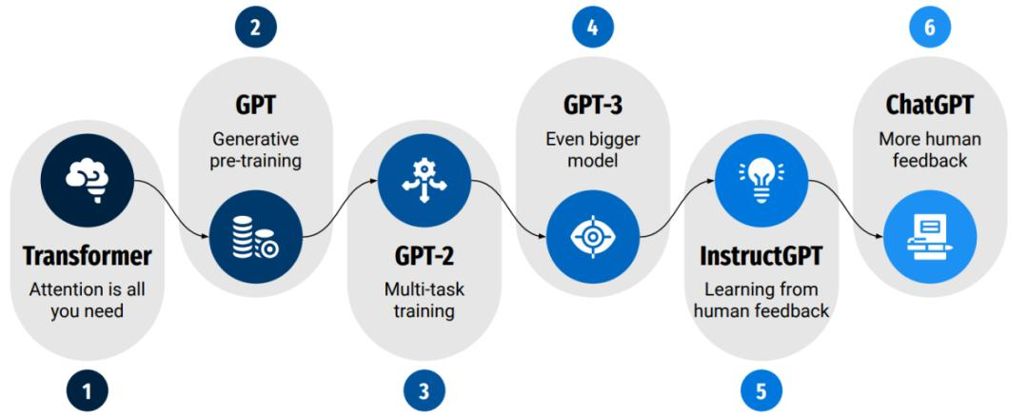
15.1 什么是chatGPT
ChatGPT是一款基于人工智能技术驱动的自然语言处理工具，于2022年11月30日在美国发布。它通过学习和理解人类的语言来进行对话，还能根据聊天的上下文进行互动，让用户感觉像在和真人聊天交流。除了聊天外，ChatGPT还可以完成撰写邮件、视频脚本、文案、翻译、代码等任务。
chatGPT系列也是逐步从一个简单的语言模型发展起来。相较于之前的人工智能技术，ChatGPT的最大不同在于其具备承认自身错误、质疑用户提问时预设的错误条件，并且拒绝不当请求的能力。这种智能化程度让ChatGPT可以更好地为用户提供服务和帮助。如下所示：

Slide 3
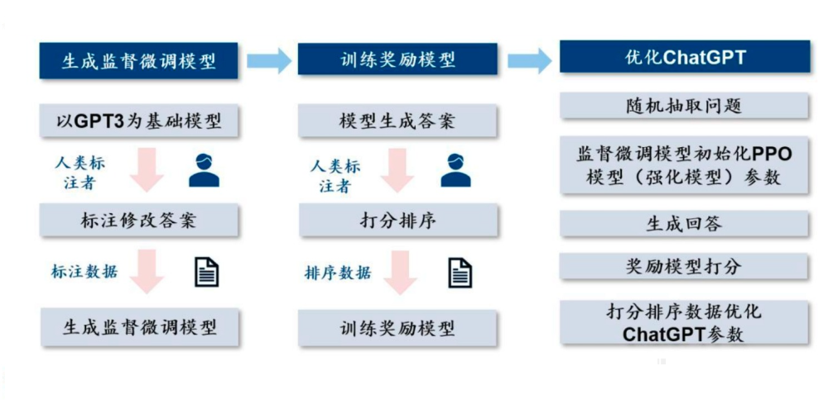
15.2 RLHF（人工强化学习反馈）模型简介
15.2.1 RLHF技术分解
在chatGPT中，RLHF是一个复杂的概念，涉及到多个模型和不同的训练阶段。为了更好地理解，我们可以将其分解为以下三个步骤：
预训练语言模型 (LM)；
聚合问答数据并训练奖励模型 (Reward Model，RM)；
使用强化学习 (RL) 对LM进行微调。

Slide 4
15.2 RLHF（人工强化学习反馈）模型简介
15.2.2 RLHF中的具体实现-PPO算法
前面我们介绍了chatGPT所使用的，输出人类反馈行为的RLHF算法，可以看到直接用人的偏好（或者说人的反馈）来对模型整体的输出结果计算reward或loss，显然是要比上面传统的“给定上下文，预测下一个词”的损失函数合理的多。基于这个思想，chatGPT的创造者提出了使用强化学习的方法，利用人类反馈信号直接优化语言模型。
在前面章节中我们完成了火箭降落任务，相信完成的读者都会有一种强烈的自豪感。现在我们来介绍如何在 ChatGPT 中RLHF算法中使用 的PPO 算法。
在 ChatGPT 中，PPO 算法用于训练机器人进行对话。通过训练机器人的 actor 和 critic 神经网络，机器人能够在对话中根据当前状态选择最优的回复，从而提高对话的质量。PPO 算法使用一个改进的 surrogate objective function 来更新 actor 网络的参数，这个 surrogate function 不仅更快，而且更可靠，因此比其他基于梯度的 RL 算法更容易实现。此外，PPO 算法还可以在训练过程中使用 trust region 方法来限制每次更新的幅度，以确保更新的稳定性。

Slide 5
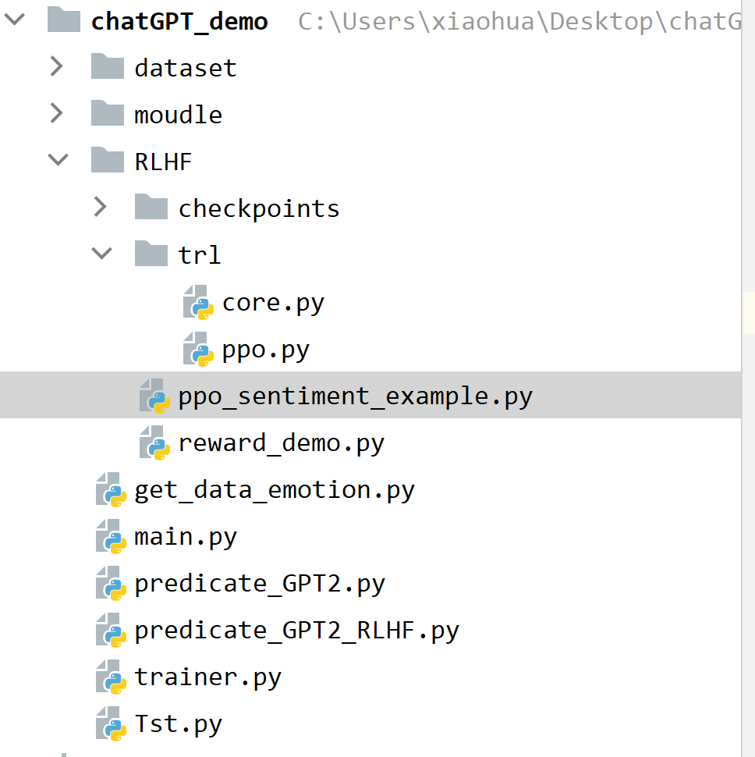
15.3 基于RLHF实战的chatGPT正向评论的生成
15.3.1 实现自己的chatGPT实战模型
在本书中已经实现了完整的使用RLHF的chatGPT完整模型框架，读者可以直接运行运行本书随机配套的源码中ppo_sentiment_example.py进行运行，此部分程序代码较多，这里作者就不完整呈现了，只讲解部分重点内容。

Slide 6
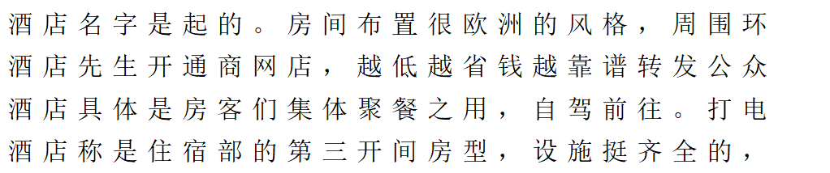
15.3 基于RLHF实战的chatGPT正向评论的生成
15.3.2 RLHF模型进化的总体讲解
在13章中作者已经详细的介绍过PPO算法，并且在14章也带领读者完成了一个GPT2模型，可以自由生成对关键prompt的描述文本生成，下面我们就基于前面这2个步骤实现基于中文情感识别模型的正向评论生成机器人。
这里需要说明的是，对于任何GPT系列的模型，其文本的生成形式都是想通的。读者可以自行替换合适的语言模型。
回忆我们使用14章的算法模型GPT2，通过对其进行的评论训练，通过一小段文本提示（prompt），模型能够继续生成一段文字，例如：

Slide 7
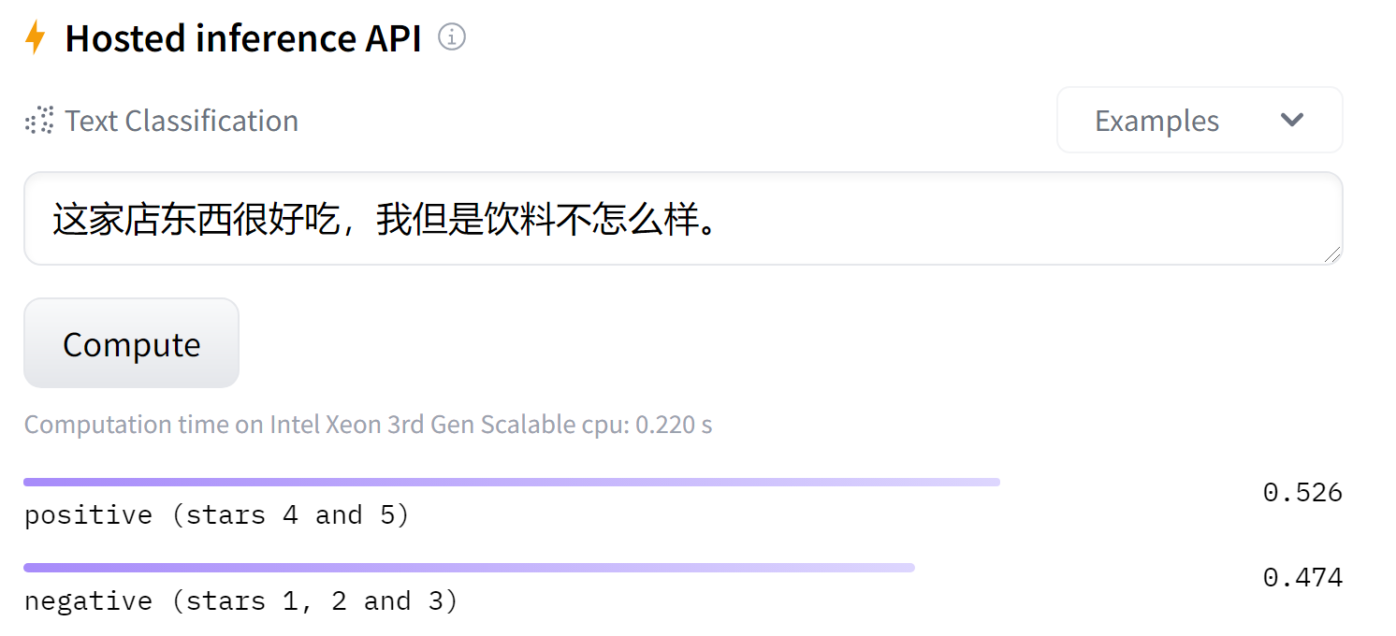
15.3 基于RLHF实战的chatGPT正向评论的生成
15.3.3 chatGPT评分模块简介
在上面我们介绍了chatGPT的基本内容，下面我们首先介绍一下我们所需要使用的评分模块。在这里我们使用Huggingface提供的中文二分类情感分类模型，这是基于网络评论数据集训练，能够对句子进行评论情感情绪进行判别，如下所示：

Slide 8
15.3 基于RLHF实战的chatGPT正向评论的生成
15.3.4 带有评分函数的chatGPT模型的构建
下面回到我们的GPT模型上，回忆我们在14章中实现的可进行再训练的GPT模型，其中的forward部分只输出了模型预测的logits，但是根据我们在前面的讲解，相对于一般的GPT模型，还需要额外一个评分网络从而受到对模型的评价反馈。
在这里我们可以简单的使用一个全连接层完成此项的评分功能，如下所示：

Slide 9
15.3 基于RLHF实战的chatGPT正向评论的生成
15.3.5 RLHF中的PPO算法-KL散度
下面我们依次要讲解在训练时使用的PPO2模型，相对于13章的内容PPO内容实际上也需要active与reward方法，因此在具体使用上，我们采用2个相同的GPT2模型分别作为算法的实施与更新模块，代码如下所示：
from moudle import model
gpt2_model = model.GPT2(use_rlhf=True)
gpt2_model_ref = model.GPT2(use_rlhf=True)
这是我们已定义好的带有GPT2模型。为了简单起见我们使用的均为带有评分函数的GPT2模型。
下面进入到PPO整体模型的介绍，在这里我们采用了自定义的PPOTrainer类来对模型进行整体操作，简单的代码如下所示：
ppo_trainer = PPOTrainer(gpt2_model, gpt2_model_ref, gpt2_tokenizer, **config)
下面就是相对简单的散度计算AdaptiveKLController函数讲解（PPO2算法）。第一个需要读者注意的是，无论是在经典的PPO算法和我们自定义的PPO算法中，KL散度的计算都是一项重要的内容，是一种用来描述两个分布之间距离的性能指标。

Slide 10
15.3 基于RLHF实战的chatGPT正向评论的生成
15.3.6 RLHF中的PPO算法-损失函数
应用RLHF的目的是最大限度的反馈生成模型的奖励值，但同时希望我们生成模型的输出在经过PPO算法的反馈后，也不要距离原本的模型生成结果太远。因此这就需要使用不同的损失函数对反馈结果进行约束。
完成此项工作的是PPO算法中的损失函数，如同我们在前面介绍的相同，PPO算法中的损失函数是通过比较当前策略与旧策略之间的差异来计算的，以确保更新不会太大，从而避免策略迭代过程中的过度拟合问题。
在此处的损失函数的实现如下所示：

Slide 11
15.4 本章小结
本章向读者介绍和展示了使用RLHF进行自己的chatGPT的实战训练，限于目前来说只是作为讲解和演示实战，使用了GPT2模型进行主模型的调配，而同样也使用了另一个深度学习模型作为结果的评判标准。
这种方式的好处可以很建议的进行模型训练，但是难点在于创建的反馈模型无法较好的反映人类的真实情感。此时还有一种较好而具有一定可行性前景的训练方案就是使用OPENAI提供的chatGPT作为反馈模型，设定专业的Prompt词进行打分测试，从而完成模型的训练。这点请读者
那么从下一章开始，我们将使用真正意义上的大模型，以70亿参数的清华大学开源的chatGLM为例向读者介绍大型模型的微调和继续训练等工作。

